Slide 1
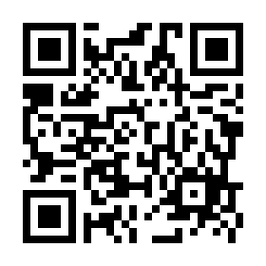

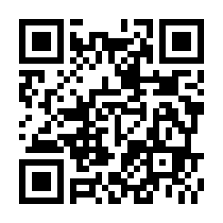
令和5年度「子どもの居場所」継続的な運営のための人材育成支援事業（三重県委託事業）
子ども達のための“居場所”づくりを考えているあなたへ
「子どもの居場所」
インターンシップ参加者募集
募集期間
令和６年２月２９日まで
参加無料
●申込みは裏面用紙
または、左記QRコードより
お願いします。
●参加希望日程より
２週間前まで受付可能です。
※インターン参加者には、ボランティア行事用
保険に加入していただきます（事務局負担）
新たに「子どもの居場所づくり」を始めたいと考えている方を対象に、「子ども食堂」開催団体でのインターンシップを開催します。
実際に「子どもの居場所」の活動を体験することで、今後のプランをしっかり固めていきましょう！
インターンシップ受入先の“先輩”の皆さんと、ぜひ意見交換もして
くださいね！
【インターンシップ先】
NPO法人太陽の家
桑名こども食堂
NPO法人shining
鈴鹿子ども食堂りんごの家
桑名市
鈴鹿市
【子ども食堂】
毎月第3木曜日 14：00～20：00
【子ども食堂】毎月第3土曜日 9：00～15：00
15：30～ボランティア受け入れの説明を行います。
その前後の時間には、詳しいお話も可能です！
【学習支援】毎月第２・第４土曜日 16：00～19：00
津市
名張市
けいわっこカレー食堂
みんなの居場所「こどもの隣」プロジェクト
なばりこども食堂
【子ども食堂】
毎月第2土曜日 9：30～14：00
【子ども食堂】
毎月第3日曜日 11：00～14：00
玉城町
NPO法人玉絆 かな塾
尾鷲市
尾鷲みんなの食堂
【学習支援】毎週火曜日＆金曜日 15：00～18：00
※夏休み 月曜日から金曜日 9：00～12：00
【お弁当配食＆フードパントリー】毎月1回
Instagramで開催日確認
こちらから
三重県社会福祉協議会（〒514-8552 津市桜橋2丁目131） 地域福祉課「子どもの居場所」担当
TEL:059-227-5145 FAX:059-227-6618 Mail: kodomo29@miewel.or.jp

Slide 2
【インターンシップの流れ】
①下記の申込用紙を記入し、メールまたはFAXにて開催日の2週間前までにお申し込み
ください。
※申込書は参加希望者1人あたり1枚ご記入ください。（保険加入に必要となるため）
②申込者には後日、決定の有無について、メールをお送りいたします。
※日程スケジュールや持ち物等の詳細は決定者にのみメールさせていただきます。
④インターン当日は実際の活動に参加していただきます。
※エプロンやマスク等、受け入れ団体によって準備していただくものがあります。
⑤終了後、報告書及びアンケートをご提出ください。
※A4 1枚程度の回答をお願いいたします。
※何か質問等ございましたら、事務局までご連絡ください。
申込用紙
FAX : 059-227-6618
Mail：kodomo29@miewel.or.jp
名前
住所
メールアドレス
電話番号
表面の団体を参考に、希望団体・希望月をご記入ください。
人数の調整により希望に添えない場合がございますのでご了承ください。
 | 希望団体・希望月
第1希望
第2希望
第3希望
お問い合わせ記入欄（質問または何か希望等ございましたらご記入ください）

